Slide 1


Πρόγραμμα Μεταπτυχιακών Σπουδών:
«Επιστήμες της Αγωγής - Εξ Αποστάσεως Εκπαίδευση με την χρήση των ΤΠΕ (e-Learning)»
Σχεδιασμός, υλοποίηση και αποτίμηση διαδικτυακού περιβάλλοντος με την χρήση της ΕξΑΕ για την επιμόρφωση εκπαιδευτικών με θέμα: H διδασκαλία της Ελληνικής ως δεύτερης/ ξένης γλώσσας στα προγράμματα του Ε.ΔΙΑ.Μ.ΜΕ. για την ελληνόγλωσση εκπαίδευση στο εξωτερικό
Ταμπακάκη Μαρία
Επιτροπή Κρίσης ΔΕ
Χατζηδάκη Ασπασία | Καρβούνης Λάμπρος | Κωτσίδης Κωνσταντίνος
Ρέθυμνο, 2020

Slide 2




Σκοπός
Να δημιουργηθεί εξ αποστάσεως Ε.Υ. επιμόρφωσης στη διδασκαλία της Ελληνικής ως δεύτερης/ξένης γλώσσας
Ποιος ήταν ο σκοπός;
στα προγράμματα του Ε.ΔΙΑ.Μ.ΜΕ. για την
ελληνόγλωσση εκπαίδευση στο εξωτερικό
Να αξιολογηθεί από πτυχιούχους παιδαγωγικών τμημάτων και τμημάτων φιλολογίας
Να επεξεργαστούν οι απόψεις των αξιολογητριών
που συμμετείχαν στην έρευνα
1

Slide 3

Συνεισφορά της διπλωματικής εργασίας
1
Ο εμπλουτισμός του επιστημονικού πεδίου της επιμόρφωσης ενηλίκων με εξ αποστάσεως Ε.Υ.
Ο σχεδιασμός και η ανάπτυξη εξ αποστάσεως E.Y. µε θέμα διδασκαλία της Ελληνικής ως δεύτερης/ ξένης γλώσσας στα προγράμματα του Ε.ΔΙΑ.Μ.ΜΕ. για την ελληνόγλωσση εκπαίδευση στο εξωτερικό
2
Η διερεύνηση των απόψεων-αξιολογήσεων από πτυχιούχους παιδαγωγικών τμημάτων και τμημάτων φιλολογίας σχετικά με ένα Ε.Υ. δομημένο με τη μέθοδο της ΕξΑΕ
3
2

Slide 4






Ερευνητικά ερωτήματα (1/2)
Υπάρχει επιστημονική συνοχή και τεκμηρίωση στο Ε.Υ.;
Το Ε.Υ. συμβάλλει στην απλή και κατανοητή παρουσίαση του γνωστικού αντικειμένου;
Είναι το Ε.Υ. εύχρηστο;
Το Ε.Υ. υποστηρίζει - καθοδηγεί τον εκπαιδευόμενο στη μελέτη του;
3

Slide 5




Ερευνητικά ερωτήματα (2/2)
Ο εκπαιδευόμενος υποστηρίζεται στην αλληλεπίδραση με το Ε.Υ. κατά τη μελέτη του;
Το Ε.Υ. παρέχει δυνατότητα αναστοχασμού - αυτοαξιολόγησης στον εκπαιδευόμενο;
Στο Ε.Υ. προσδιορίζονται με σαφήνεια ο σκοπός και τα προσδοκώμενα αποτελέσματα;
Το Ε.Υ. έχει δημιουργηθεί σύμφωνα με τις αρχές της Πολυμεσικής Μάθησης;
4

Slide 6




Δομή εργασίας
Μέρος Α:
Μέρος Γ:
Μέρος Β:
Θεωρητικό πλαίσιο
Σύντομη βιβλιογραφική ανασκόπηση
Σχεδιασμός του Ε.Υ. σύμφωνα με τις αρχές της ΕξΑΕ
Περιγραφή διαδικασίας δημιουργίας Ε.Υ.
Έρευνα
Παρουσίαση αποτελεσμάτων
Συμπεράσματα
5

Slide 7




Θεωρητικό πλαίσιο (1/3)
Εξ Αποστάσεως εκπαίδευση
Εκμάθηση μιας δεύτερης/ξένης γλώσσας
Πρόγραμμα «Παιδεία Ομογενών» του ΕΔΙΑΜΜΕ
Ελληνισμός της Διασποράς
6

Slide 8


Θεωρητικό πλαίσιο (2/3)
Εξ αποστάσεως
Εκμάθηση μιας
εκπαίδευση
δεύτερης/ξένης γλώσσας
Αποσαφήνιση εννοιών
Ιστορική αναδρομή της ΕξΑΕ
Βασικές θεωρίες της ΕξΑΕ
Η αντιδιαστολή επικοινωνίας και αυτονομίας στην ΕξΑE
Ο ρόλος του διδάσκοντα στην ΕξΑΕ
Διγλωσσία και κατάκτηση δεύτερης γλώσσας
Γλωσσικά χαρακτηριστικά του μαθητή της δεύτερης γλώσσας
7

Slide 9


Θεωρητικό πλαίσιο (3/3)
Ελληνισμός της
Το πρόγραμμα «Παιδεία
Διασποράς
Ομογενών» του ΕΔΙΑΜΜΕ
Γενική περιγραφή του έργου «Παιδεία Ομογενών» και οι στόχοι του
Θεματικές ενότητες του Ε.Υ.
Ε.Υ. σε επίπεδα
Π.Σ. για τη διδασκαλία της ελληνικής ως δεύτερης γλώσσας:
  Π.Σ. για τη διδασκαλία της ελληνικής ως δεύτερης γλώσσας στην πρωτοβάθμια και στη δευτεροβάθμια εκπαίδευση
  Π.Σ. για τη διδασκαλία της ελληνικής ως δεύτερης γλώσσας σε ταχύρρυθμα τμήματα στη δευτεροβάθμια εκπαίδευση
Π.Σ. για τη διδασκαλία της ελληνικής ως ξένης γλώσσας στην πρωτοβάθμια εκπαίδευση
Π.Σ. για τη διδασκαλία στοιχείων ιστορίας και πολιτισμού στην πρωτοβάθμια και στη δευτεροβάθμια εκπαίδευση
Ιστορική αναδρομή της ελληνικής διασποράς
Σχέση Κέντρου – Διασποράς
Εκπαίδευση στη διασπορά
8

Slide 10





Σχεδιασμός του Ε.Υ. σύμφωνα με τις αρχές της ΕξΑΕ (1/4)
9

Slide 11














Σχεδιασμός του Ε.Υ. σύμφωνα με τις αρχές της ΕξΑΕ (2/4)
Σκοπός του Ε.Υ. είναι μια πρώτη επαφή με το γνωστικό αντικείμενο της διδασκαλίας της Ελληνικής ως δεύτερης/ξένης γλώσσας και η παρουσίαση του προγράμματος «Παιδεία Ομογενών» του ΕΔΙΑΜΜΕ
Αρχές δημιουργίας Ε.Υ.:
- Σύμφωνα με τον Holmberg
- Σύμφωνα με τον Mayer
Ε.Υ. σε 8 Διδακτικές Ενότητες
- H5P
- WordPress
- Powtoon
- Padlet
Τεχνολογικά εργαλεία (ενδεικτικά):
10

Slide 12

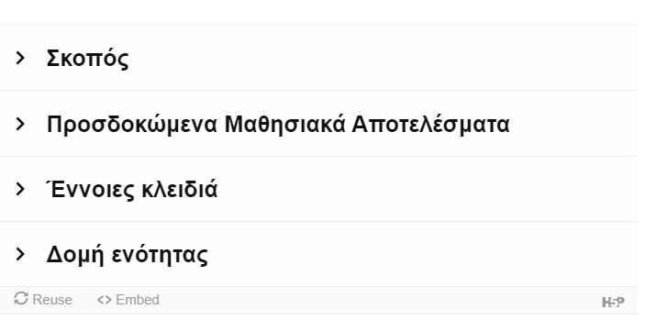
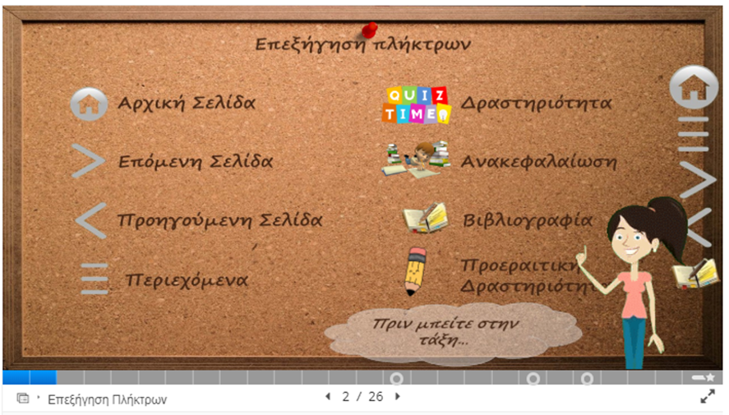
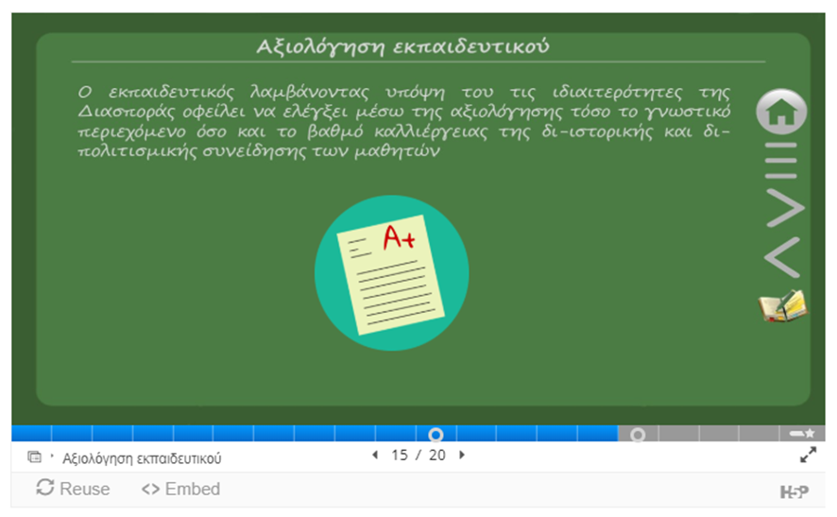
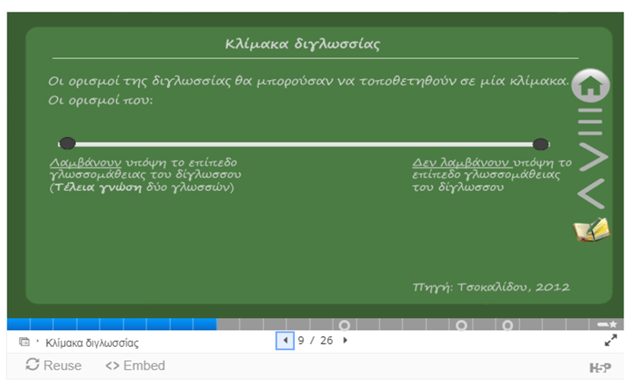
Σχεδιασμός του Ε.Υ. σύμφωνα με τις αρχές της ΕξΑΕ (3/4)
Ενδεικτικά παραδείγματα
Εισαγωγικά στοιχεία
Διαφάνεια δομημένη σύμφωνα με την αρχή της προπαίδευσης(Μayer, 2017)
Διαφάνεια δομημένη σύμφωνα με την πολυμεσική αρχή (Μayer, 2017)
Διαφάνεια δομημένη σύμφωνα με την αρχή της σηματοδότησης (Μayer, 2017)
11

Slide 13
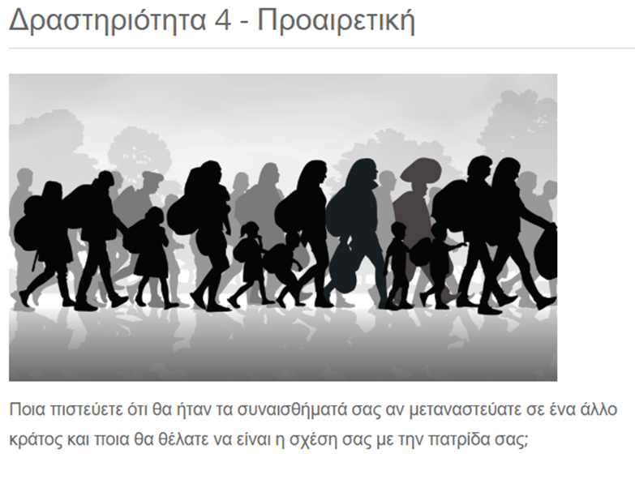

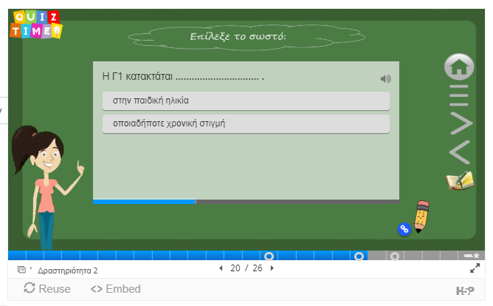
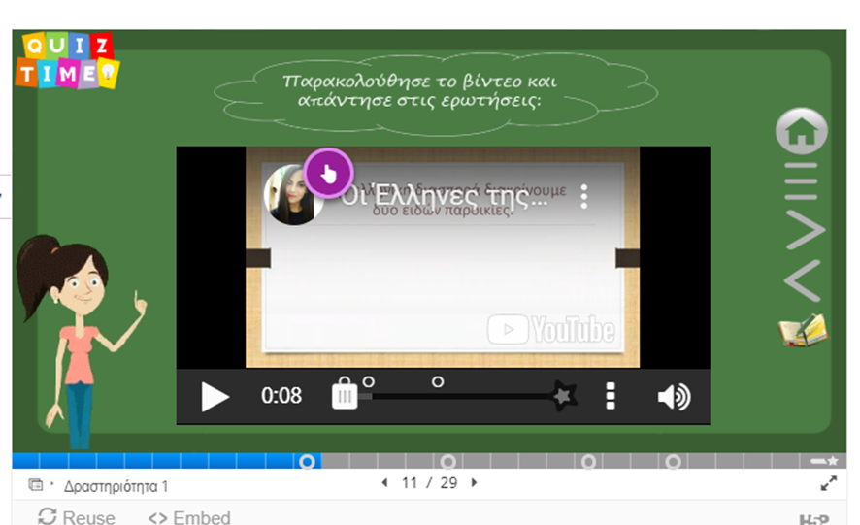

Σχεδιασμός του Ε.Υ. σύμφωνα με τις αρχές της ΕξΑΕ (4/4)
Ενδεικτικά παραδείγματα
Δραστηριότητα σύμφωνα με την αρχή της διαδραστικότητας και με στόχο την συναισθηματική εμπλοκή των εκπαιδευόμενων (Holmberg, 2008)
Δραστηριότητα σύμφωνα με την αρχή της διαδραστικότητας και με στόχο την ανταλλαγή σκέψεων σε padlet (Holmberg, 2008)
Δραστηριότητα αυτοαξιολόγησης σε μορφή πολλαπλής επιλογής
Δραστηριότητα αυτοαξιολόγησης σε μορφή διαδραστικού βίντεο
http://chamilo.datacenter.uoc.gr/metchamilo/courses/DIDASKALIATHSELLHNIKHSWSDEYTERHS3/index.php
12

Slide 14




Έρευνα
13

Slide 15





Μεθοδολογία έρευνας(1/2)
Σκοπός:
Να δημιουργηθεί εξ αποστάσεως Ε.Υ. επιμόρφωσης στη διδασκαλία της ελληνικής ως δεύτερης/ξένης γλώσσας στα προγράμματα του Ε.ΔΙΑ.Μ.ΜΕ. για την ελληνόγλωσση εκπαίδευση στο εξωτερικό
Να αξιολογηθεί από πτυχιούχους παιδαγωγικών τμημάτων και τμημάτων φιλολογίας
Να επεξεργαστούν οι απόψεις των αξιολογητριών
Είδος έρευνας: Ποιοτική
Δείγμα: 8 πτυχιούχοι παιδαγωγικών τμημάτων και τμημάτων φιλολογίας
Ερευνητικά εργαλεία: IBM SPSS Statistics 20 , ATLAS.ti
14

Slide 16
Μεθοδολογία έρευνας (2/2)
Βιβλιογραφική ανασκόπηση
Δημιουργία Ε.Υ. με βάση τις αρχές των Holmberg & Mayer
Επεξεργασία αποτελεσμάτων:
Κωδικοποίηση δεδομένων με τη χρήση SPSS & ATLAS
Μονάδα Ανάλυσης: περίοδος
01.
02.
03.
04.
Δημιουργία ερωτηματολογίου αξιολόγησης Ε.Υ. με ερωτήσεις ανοικτού τύπου
Διανομή ερωτηματολογιών και συλλογή δεδομένων
Εξαγωγή συμπερασμάτων
Διεκπεραίωση ερευνητικών ερωτημάτων
15

Slide 17

Αποτελέσματα (1/4)
Ταυτότητα δείγματος
Δημογραφικά στοιχεία δείγματος
Τεχνολογικό προφίλ δείγματος
Εκπ/κοί | Φύλο | Ηλικία | Χρόνια προϋπηρεσίας | Εξοικείωση με ΤΠΕ | Χρήση ΤΠΕ στη διδασκαλία | Εξοικείωση με ΕξΑΕ με χρήση ΤΠΕ | Εξοικείωση με Ε.Υ. βάσει ΕξΑΕ
Ε1 | Γυναίκα | 22-30 | 0-4 | Αρκετά | Καθόλου | Λίγο | Αρκετά
Ε2 | Γυναίκα | 22-30 | 0-4 | Πολύ | Πολύ | Αρκετά | Αρκετά
Ε3 | Γυναίκα | 22-30 | 0-4 | Πάρα πολύ | Αρκετά | Πολύ | Λίγο
Ε4 | Γυναίκα | 22-30 | 0-4 | Πολύ | Πολύ | Αρκετά | Αρκετά
Ε5 | Γυναίκα | 31-40 | 5-10 | Πολύ | Λίγο | Αρκετά | Αρκετά
Ε6 | Γυναίκα | 22-30 | 0-4 | Πολύ | Πολύ | Αρκετά | Πολύ
Ε7 | Γυναίκα | 41-50 | 11-20 | Αρκετά | Λίγο | Λίγο | Πολύ
Ε8 | Γυναίκα | 22-30 | 5-10 | Πολύ | Πολύ | Πολύ | Πολύ
16

Slide 18











Αποτελέσματα (2/4)
της αντικειμενικότητας
Αρχές συστήματος κατηγοριοποίησης αξόνων
της εξαντλητικότητας
της καταλληλότητας
του αμοιβαίου αποκλεισμού
17

Slide 19

Αποτελέσματα (3/4)
Επιστημονική συνοχή / Τεκμηρίωση του Ε.Υ.
1^{ος} άξονας
Ευχρηστία του Ε.Υ.
3^{ος} άξονας
Απλή και κατανοητή παρουσίαση του Γνωστικού Αντικειμένου
2^{ος} άξονας
Υποστήριξη-καθοδήγηση στη μελέτη του Ε.Υ.
4^{ος} άξονας
Αλληλεπίδραση Ε.Υ.-εκπαιδευόμενου
5^{ος} άξονας
Ενδεικτικές απαντήσεις ανά άξονα
- Θεωρώ εύστοχη τη βιβλιογραφική τεκμηρίωση…(Ε7)
- Η αναφορά σε διαφορετικές πηγές πληροφοριών γίνεται ως ένα βαθμό. (Ε3)
- Το ύφος γραφής είναι απλό και κατανοητό. (Ε5)
- Το Ε.Υ. περιέχει κείμενο πολυτροπικό.(Ε8)
- Εξαιρετικές οι χρωματικές συνθέσεις.(Ε7)
- Η πλοήγηση είναι αρκετά κατανοητή και βοηθάει με τις πληροφορίες ειδικά στην αρχή ακόμα και τα περιεχόμενα. (Ε4)
- Η χρήση υπερσυνδέσεων είναι πολύ καλή επιλογή, καθώς βοηθάει στην καλύτερη κατανόηση του περιεχομένου κάθε διδακτικής ενότητας.(Ε6)
Παρέχονται αρκετές
βοηθητικές συμβουλές.(Ε3)
- Μέσα από τα πλαίσια και την έντονη γραφή, το υλικό βοηθάει τον χρήστη να εντοπίσει τα σημαντικά σημεία του θέματος και να τα εσωτερικεύσει.(Ε6)
- Υπάρχει ελευθερία έκφρασης σε όλες τις ενότητες. (Ε1)
- Οι δραστηριότητες θα μπορούσαν να κατευθύνονται περισσότερο προς τα προσωπικά ενδιαφέροντα των μαθητών.(Ε3)
18

Slide 20
Αποτελέσματα (4/4)
Ε.Υ. σύμφωνα με τις αρχές της Πολυμεσικής Μάθησης
8^{ος} άξονας
Σκοπός / Προσδοκώμενα Αποτελέσματα
7^{ος} άξονας
Γενικές Επισημάνσεις
9^{ος} άξονας
Διάφορα
10^{ος} άξονας
Ενδεικτικές απαντήσεις ανά άξονα
Δυνατότητα αναστοχασμού -αυτοαξιολόγησης από το Ε.Υ. στον εκπαιδευόμενο
6^{ος} άξονας
- Οι δραστηριότητες ενθαρρύνουν την αυτοαξιολόγηση καθώς δίνονται ευκαιρίες ελέγχου γνώσεων.(Ε3)
- Πολύ καλές όπου χρειαζόταν υπήρξαν τα κατάλληλα ερεθίσματα. (Ε2)
- Πολύ ξεκάθαρη διατύπωση των σκοπών της κάθε ενότητας και εύστοχο το κινούμενο σχέδιο.(Ε7)
- Υπάρχει συνεχής έλεγχος της προόδου, κάτι που είναι πολύ σημαντικό.(Ε1)
- Η παρουσίαση του γνωστικού αντικειμένου στο E.Y. είναι αρκετά σύγχρονη, ανταποκρίνεται στα νέα δεδομένα της εποχής και εύκολη.(Ε3)
- Οπωσδήποτε οι εικόνες αποτελούν ένα σημαντικό μέρος για να κατανοήσει ο εκπαιδευόμενος το γνωστικό αντικείμενο, καθώς βοηθάει το κείμενο.(Ε6)
- Ο συνδυασμός οπτικοακουστικών στοιχείων, τα κείμενα, απλά και κατανοητά (γλώσσα, σύνταξη, πυκνότητα, σαφήνεια, εύστοχη τοποθέτηση εικόνων), η δομή των ενοτήτων. (Ε8)
- Περισσότερες οδηγίες στις δραστηριότητες (τις σύντομες, που περιλαμβάνονται στα πολυτροπικά κείμενα-βίντεο). Περισσότερο ομαδικές δραστηριότητες-αλληλεπίδραση. Περισσότερο βιωματικές δραστηριότητες/σενάρια. (Ε8)
- Το εξήγησα νωρίτερα (Β7). (Ε8)
19

Slide 21


Συμπεράσματα (1/4)
Eπιστημονική συνοχή /
τεκμηρίωση του Ε.Υ.
(1^{ος} άξονας)
Σκοπός / Προσδοκώμενα Αποτελέσματα
(7^{ος} άξονας)
Απλή και κατανοητή παρουσίαση του Γνωστικού Αντικειμένου
(2^{ος} άξονας)
Υποστήριξη-καθοδήγηση στη μελέτη του Ε.Υ.
(4^{ος} άξονας)
Αλληλεπίδραση Ε.Υ.-εκπαιδευόμενου
(5^{ος} άξονας)
Δυνατότητα αναστοχασμού-αυτοαξιολόγησης από το Ε.Υ. στον εκπαιδευόμενο
(6^{ος} άξονας)
Ε.Υ. σύμφωνα με τις αρχές της Πολυμεσικής Μάθησης
(8^{ος} άξονας)
Ευχρηστία E.Y.
(3^{ος} άξονας)
20

Slide 22


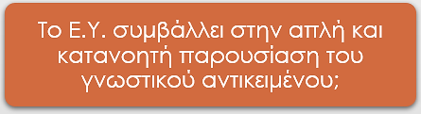
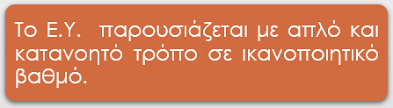

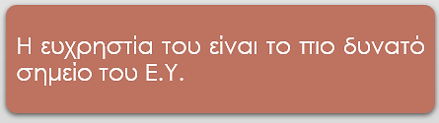


Συμπεράσματα (2/4)
21

Slide 23


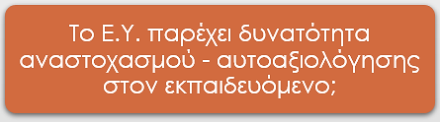

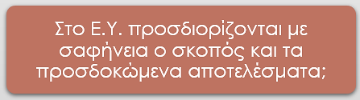
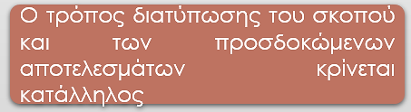


Συμπεράσματα (3/4)
.
.
22

Slide 24

Συμπεράσματα (4/4)
Η πιο αυστηρή κριτής
Ε7
20 αρνητικά σχόλια:
Τα περισσότερα σχετικά με τη δημιουργία του Ε.Υ. σύμφωνα με τις αρχές της Πολυμεσικής Μάθησης
???
Η αξιολογήτρια με τα περίσσοτερα μη σχετικά σχόλια
Ε4
Τείνει να προσπαθεί να εξηγήσει την ερώτηση με αποτέλεσμα να μην απαντά ουσιαστικά σε αρκετές ερωτήσεις
23

Slide 25







Περιορισμοί έρευνας
1. Xρονικός περιορισμός
2. Μικρό δείγμα
3. Είδος έρευνας
24

Slide 26


Προτάσεις για το μέλλον
Μεγαλύτερο δείγμα
Μεγαλύτερο χρονικό διάστημα
Έλεγχος μαθησιακών αποτελεσμάτων
Αξιολόγηση Ε.Υ. ανά ενότητα
Αναβάθμιση Ε.Υ. βάσει των σχολιασμών:
περισσότερη αλληλεπίδραση μεταξύ των συμμετεχόντων μέσω πρακτικών δραστηριοτήτων που θα δίνουν έμφαση στην απόκτηση περισσότερων δεξιοτήτων,
πιο συνοπτικά κείμενα,
εμπλουτισμός του υλικού με περισσότερες δραστηριότητες και παραδείγματα κυρίως στις επισημάνσεις και στις επεξηγήσεις,
προσθήκη επιπλέον ηρώων (κιν. σχεδίων),
χρήση διαφορετικών χρωμάτων σε κάθε υποενότητα
25

Slide 27

Ευχαριστώ για τον χρόνο και την προσοχή σας!
Μαρία Ταμπακάκη

